Slide 1
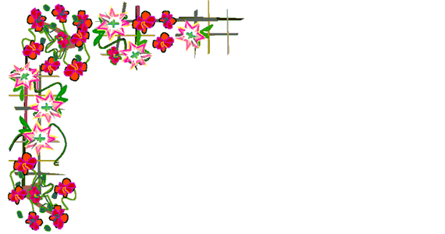
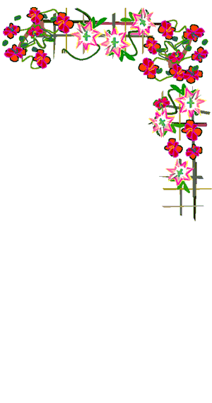

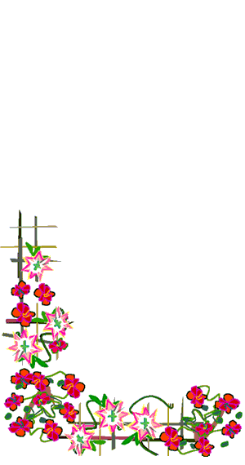
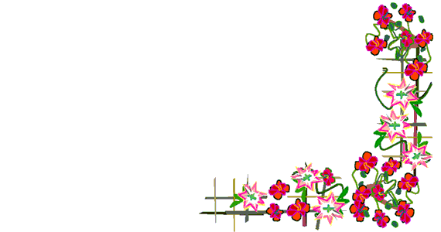
Tiết dạy: Toán – lớp 3D
Giáo viên: PHẠM THỊ HƯƠNG
Trường: Tiểu học Tân Viên– An Lão - HP

Slide 2


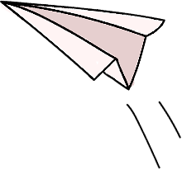


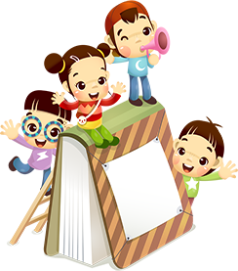




Slide 3
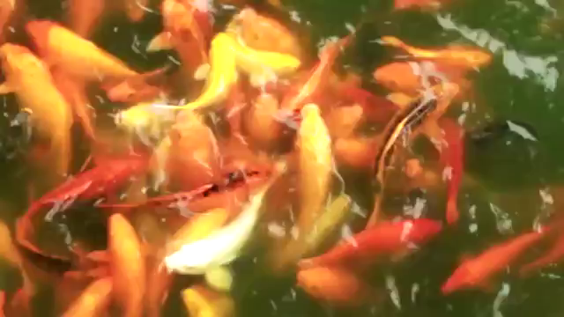

Slide 4

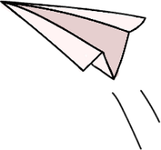


Thứ Hai ngày 30 tháng 9 năm 2024
TOÁN
Bài 8: Luyện tập chung (tiết 2)

Slide 5


Slide 6


1
Tính nhẩm
a) 2 x 1 3 x 1 4 x 1 5 x 1
b) 2 : 1 3 : 1 4 : 1 5 : 1
Hoạt động
nhóm 2

Slide 7

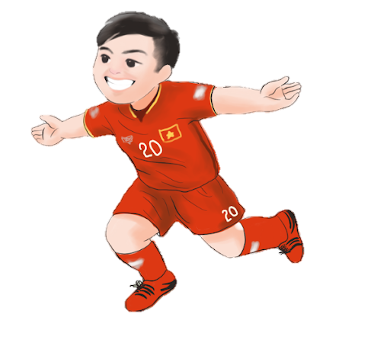
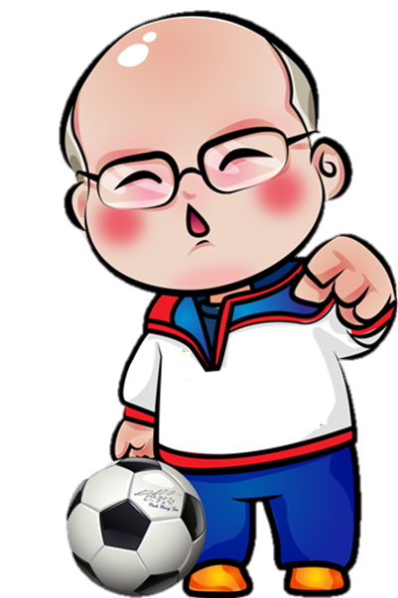
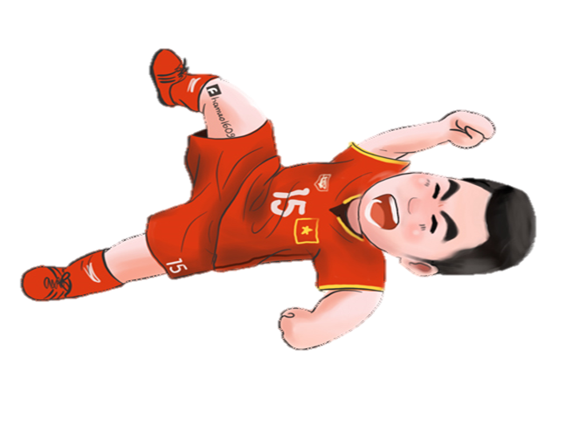
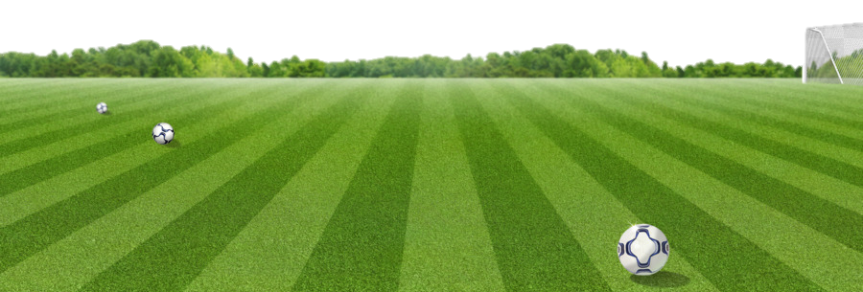


Slide 8


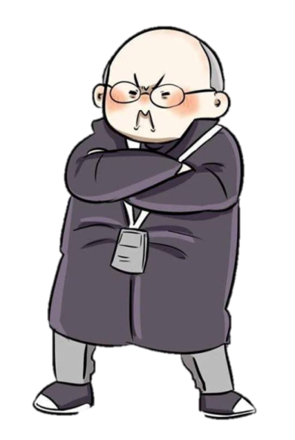
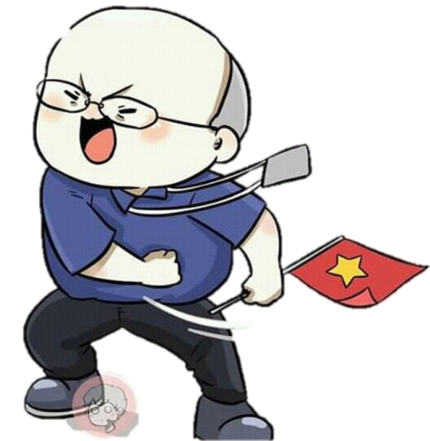
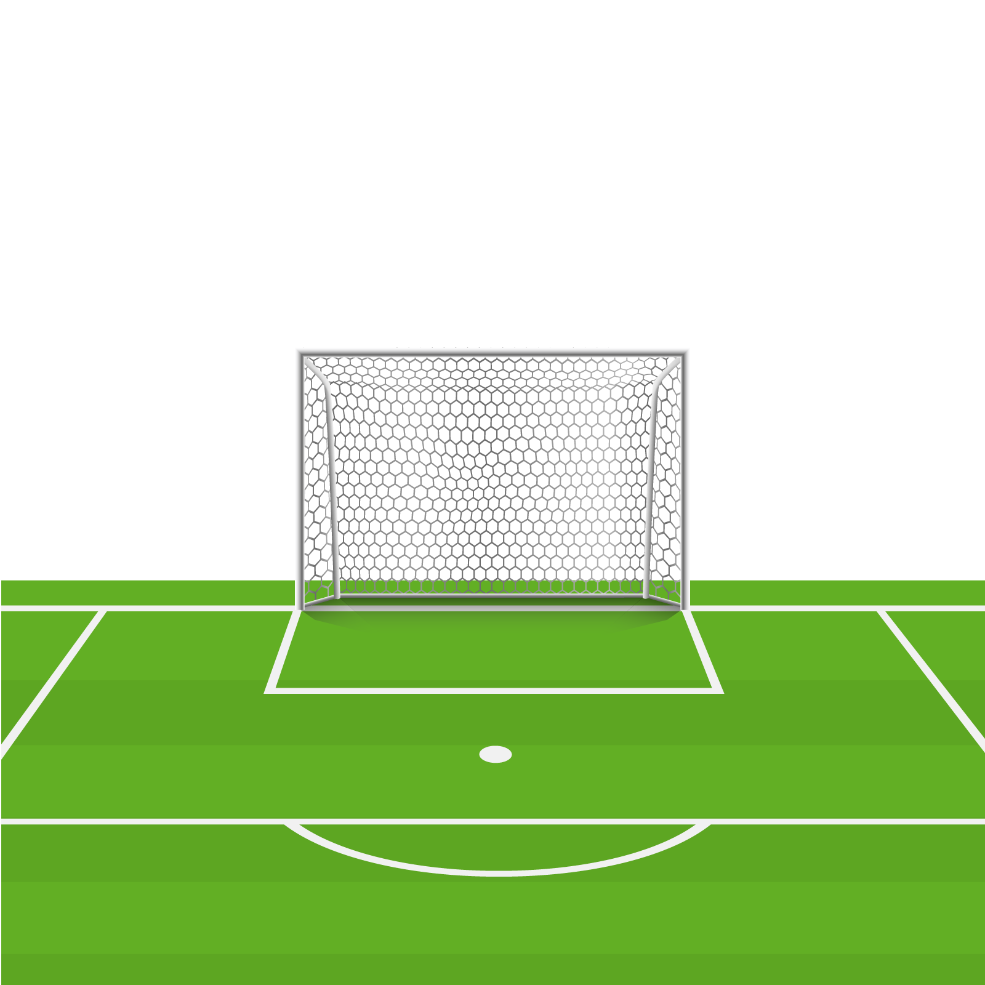
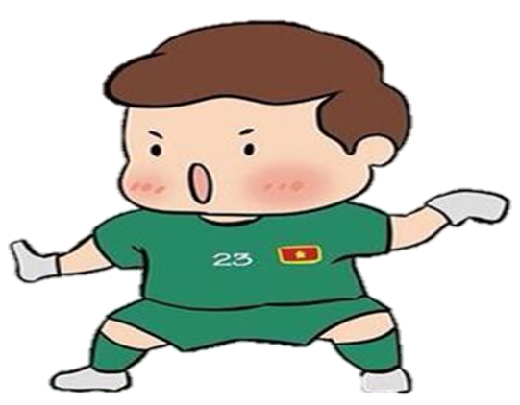




2 x 1 =?
1
4
2

Slide 9
3 x 1 =?
3
2
4

Slide 10
4 x 1 =?
4
1
3

Slide 11
5 x 1 =?
1
4
5

Slide 12
2 : 1 =?
1
0
2

Slide 13
3 : 1 =?
3
2
4

Slide 14
4 : 1 =?
4
1
3

Slide 15
5 : 1 =?
4
5
3

Slide 16




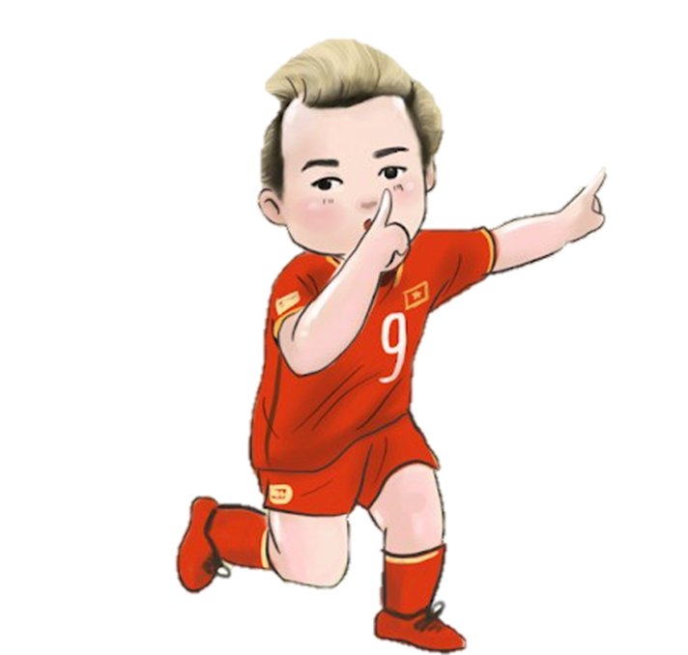


Slide 17


Nhận xét:
Số nào nhân với 1 cũng bằng chính số đó.
Số nào chia cho 1 cũng bằng chính số đó.

Slide 18
2
Tính (theo mẫu)
Mẫu:
1 x 2 = ?
1 x 2 = 1 + 1
1 x 2 = 2
1 x 3 1 x 4
1 x 6 1 x 5

Slide 19

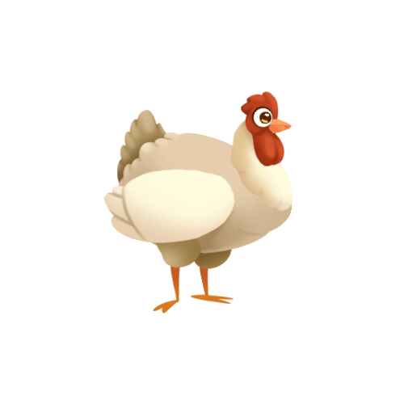
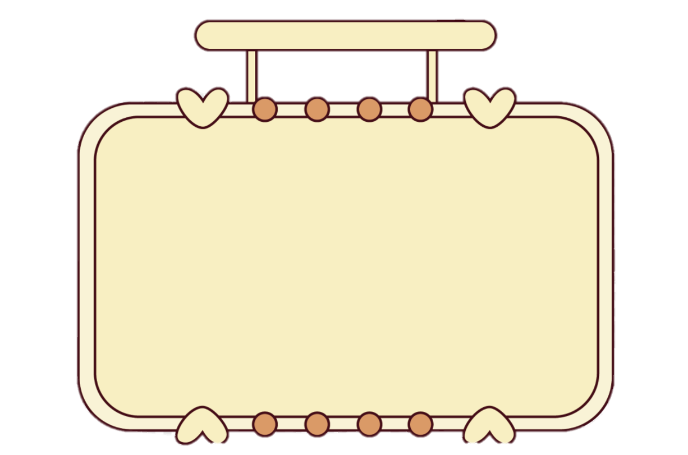

Gà con qua cầu
- Các chú Gà Con non nớt rất sợ khi đi qua chiếc cầu nhỏ. Mặc dù Mẹ Gà động viên, cổ vũ nhưng các bạn vẫn không dám bước qua.
- Các em hãy giúp những chú Gà con có thêm lòng can đảm để bước qua chiếc cầu nhỏ cùng đi kiếm ăn với gà mẹ bằng cách trả lời đúng các câu hỏi nhé

Slide 20

1 x 3 =
A.3
C.1
B.4
D.2

Slide 21

1 x 4 = ?
A.3
C.6
B.4
D.5

Slide 22
1 x 6 = ?
A. 5
C. 6
B. 1
D. 4

Slide 23

1 x 5 = ?
A. 1
C. 4
B. 3
D. 5

Slide 24

Cảm ơn các bạn!

Slide 25
Nhận xét:
Số 1 nhân với số nào cũng bằng chính số đó

Slide 26
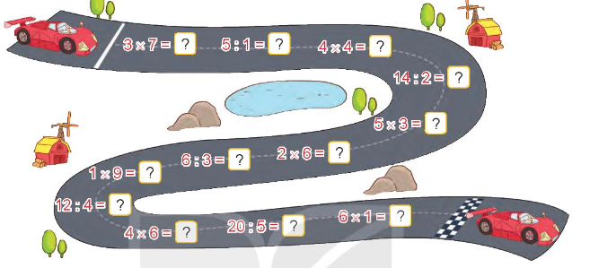
3
Số
21
5
16
7
12
9
3
6
24
4

Slide 27




4
Tính
Mỗi trái cây che dấu số nào?
a)
4 x = 8
b)
2
?
16
12 : = 3
?
?
4
4
4
2
2
?
2
3 x = 18
2
1
2
6
1
25: = 5
x
x
x
5
Hoạt động
nhóm 2

Slide 28


Slide 29
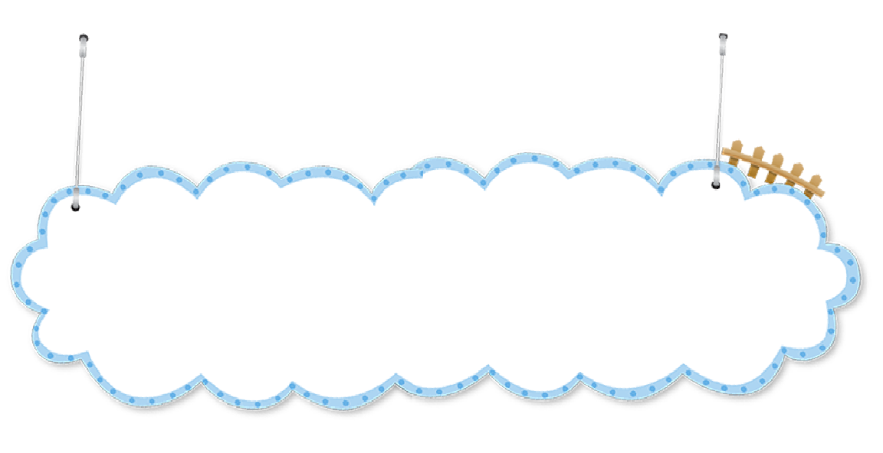


Luật chơi:
2 x 3
6 : 2
6 : 3
- Mỗi lần chơi 7 bạn, mỗi bạn lấy một bảng con bất kì.
- Các bạn “Kết bạn” thành nhóm
2 + 2 + 2
6
3
2

Slide 30



